Slide 2
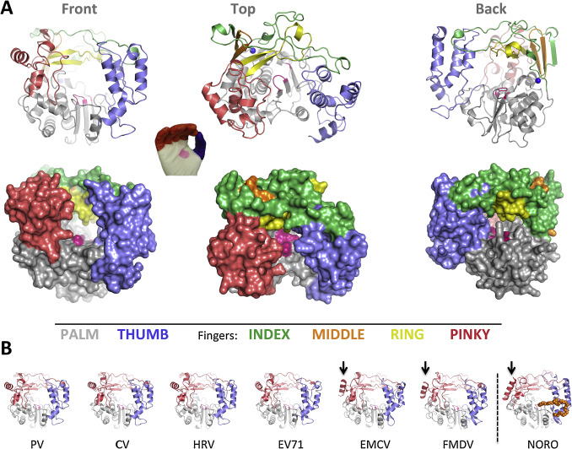
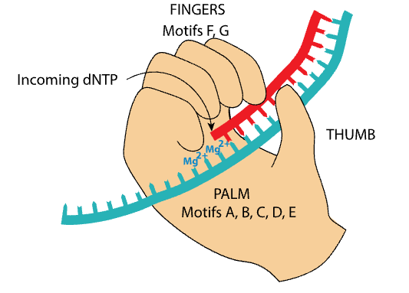
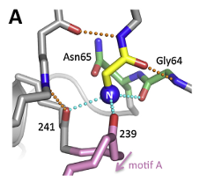
Полимераза пикорнавирусов
Peersen, 2017
10.1016/j.virusres.2017.01.026

Slide 4
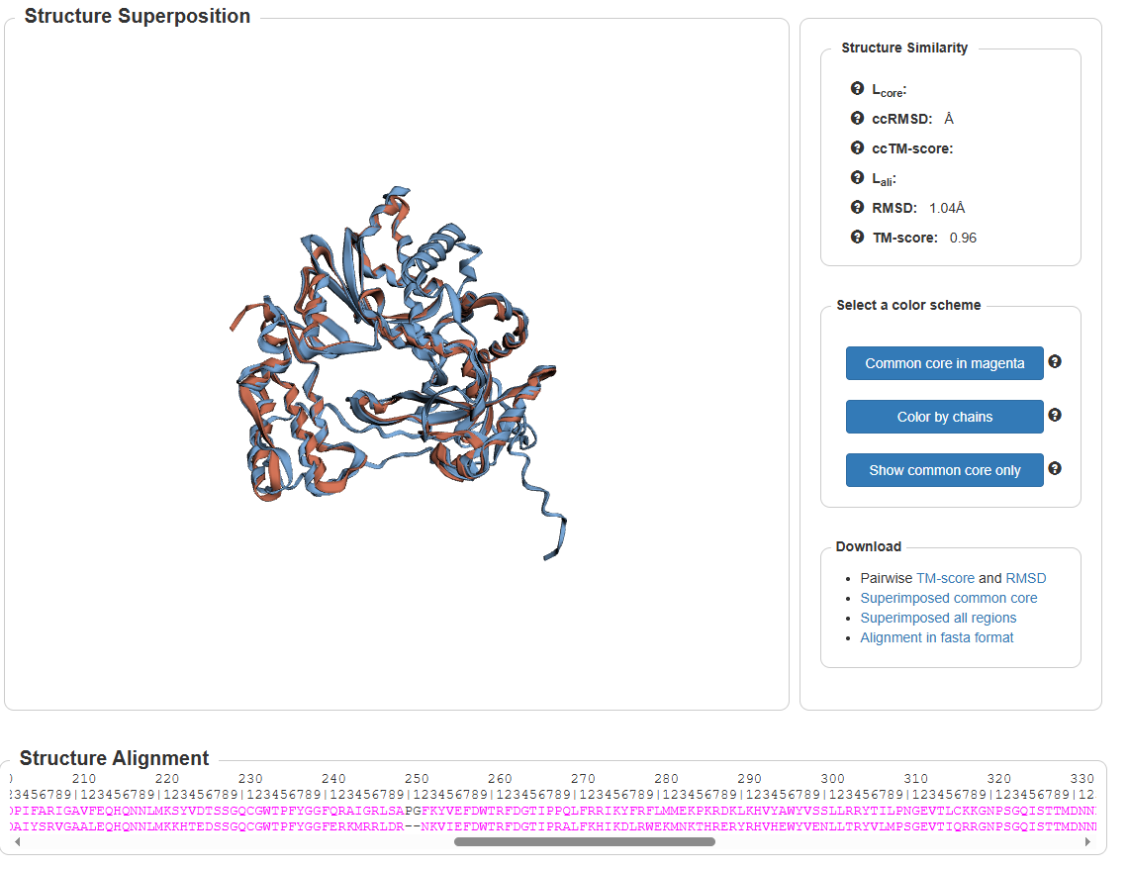
KY024237/Marmota-himalayana
KY214438/Sus-scrofa

